Slide 1

Présentation du projet
Présenté par Franck Courtois et Jonathan Pouvreau

Slide 2
Sommaire
I – Présentation de la demande
II – Organisation du travail
III – Documentations techniques
IV - Démonstration

Slide 3
Présentation DE LA DEMANDE

Slide 4
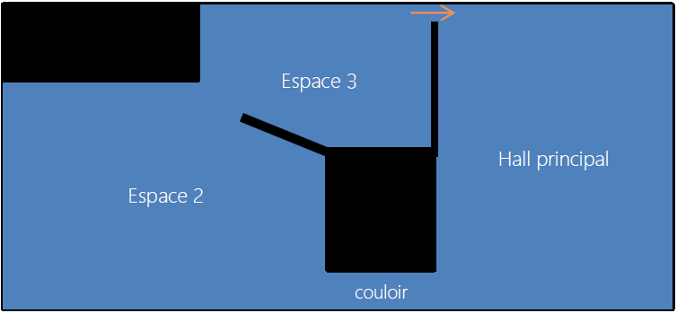
Contexte Général
Association Grand Angle
Gère depuis 1996 un espace d'exposition
Bâtiment à la pointe de la technologie en terme de matériel informatique
De multiples points d'accès WIFI haut-débit

Slide 5
Personnel de l’association
Emploie 25 personnes :
Directeur M. FIORET
Responsables
Assistantes (4)
Chargés de communication (4)
Communication Mlle LECOURT
Technique M. DUBRAC
Techniciens (7)
Traductrices
Français, Anglais, Allemand
Français, Russe, Chinois

Slide 6
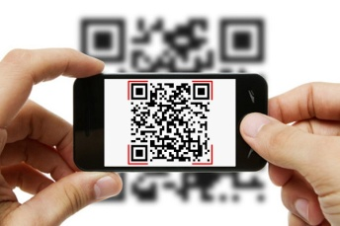

Contexte Général
Les besoins :
Application en intranet avec 2 modules
Capable de gérer les QR Codes
Système d’alerte (œuvre)
Base de données
Module de Gestion
Module de Diffusion

Slide 7
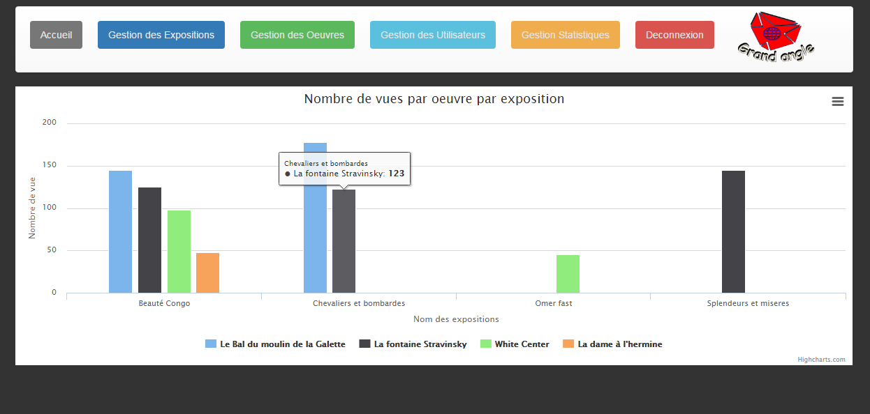
Module de gestion
Statistiques des oeuvres :

Slide 8
Module de gestion
La demande
Création d’expositions
Création d’œuvres
Consulter les statistiques
Elaborer un système d’alerte

Slide 9
Module de gestion
Accès œuvre via des flashcodes
Système de rôle (Admin / Utilisateur)
Gestion des œuvres
Visualisation de œuvre sur plan du bâtiment
Envoi d’email pour le mot de passe oublier
Générer des flashcode
Impression liste œuvre
Affichage des statistiques
Fonctionnalités

Slide 10
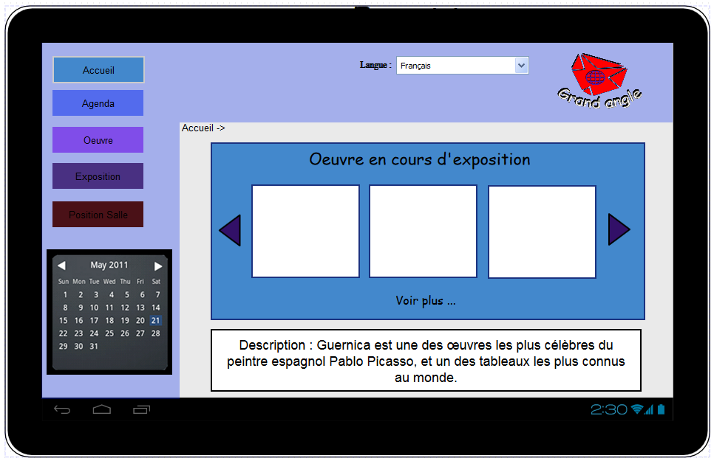
Module de diffusion
Accueil :

Slide 11
Module de diffusion
La demande
Site intranet
Multilingue
Accès aux œuvres via des flashcodes
Responsive

Slide 12
Module de diffusion
Fonctionnalités
Accès aux œuvre via flashcode
Possibilité de visionner le contenu additionnels des œuvres
Garder la langue choisi si l’on sort du site et l’on revient
Site accessible en plusieurs langue
Compter le nombre de consultation

Slide 13
Présentation du groupe

Slide 14





Organisation du travail
Outils utilisés :
Git
Framework Symfony
Pencil (maquettage)
Sublime text 2
WampServer

Slide 15
Volume horaire

Slide 16
Documentations techniques

Slide 17
Dossier technique
Document fournis par l’association
Cahier des charges fonctionnels
Cahier des charges
Diagramme de Pert
Cas d’utilisation
Diagramme de séquence
Modèle Conceptuel de Données
Cahier des charges techniques

Slide 18
Démonstration de l’application

Slide 19
Avez – vous des questions ?

